Slide 1







NHIỆT LIỆT CHÀO MỪNG CÁC THẦY CÔ
VÀ CÁC EM ĐẾN VỚI CHUYÊN ĐỀ
“Dạy học văn bản thông tin theo yêu cầu phát triển
phẩm chất, năng lực của học sinh lớp 6 ”
Người thực hiện: Nguyễn Thị Thuỷ
Trường: THCS Tân Định, quận Hoàng Mai
Hoàng Mai, ngày 31 tháng 3 năm 2023

Slide 2
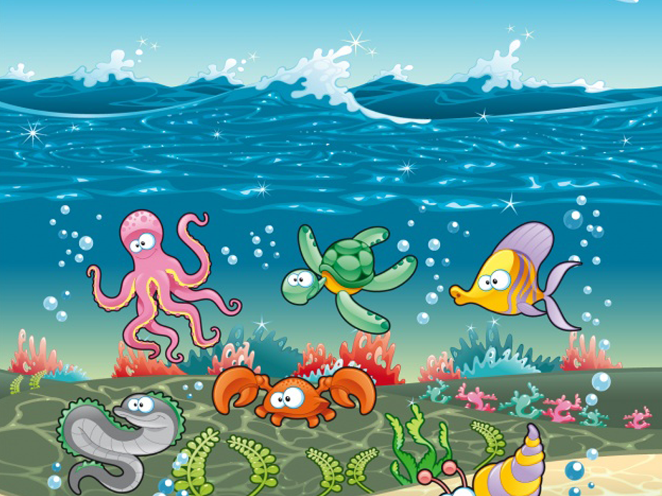

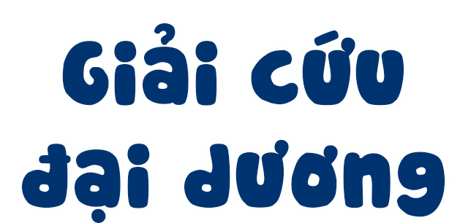

Slide 3
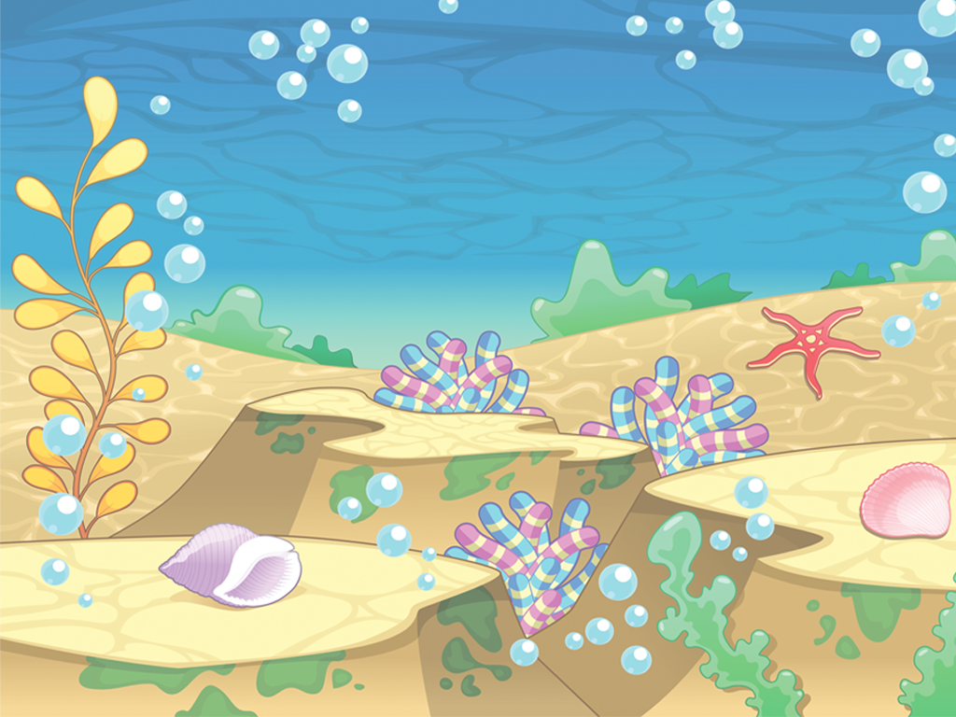




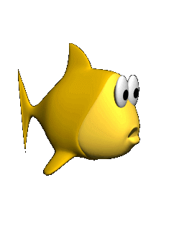

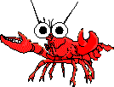

Có 5 sinh vật biển bị bắt cóc. Trả lời được một câu hỏi là con sẽ giải cứu được một sinh vật.
VỀ NHÀ THÔI

Slide 4
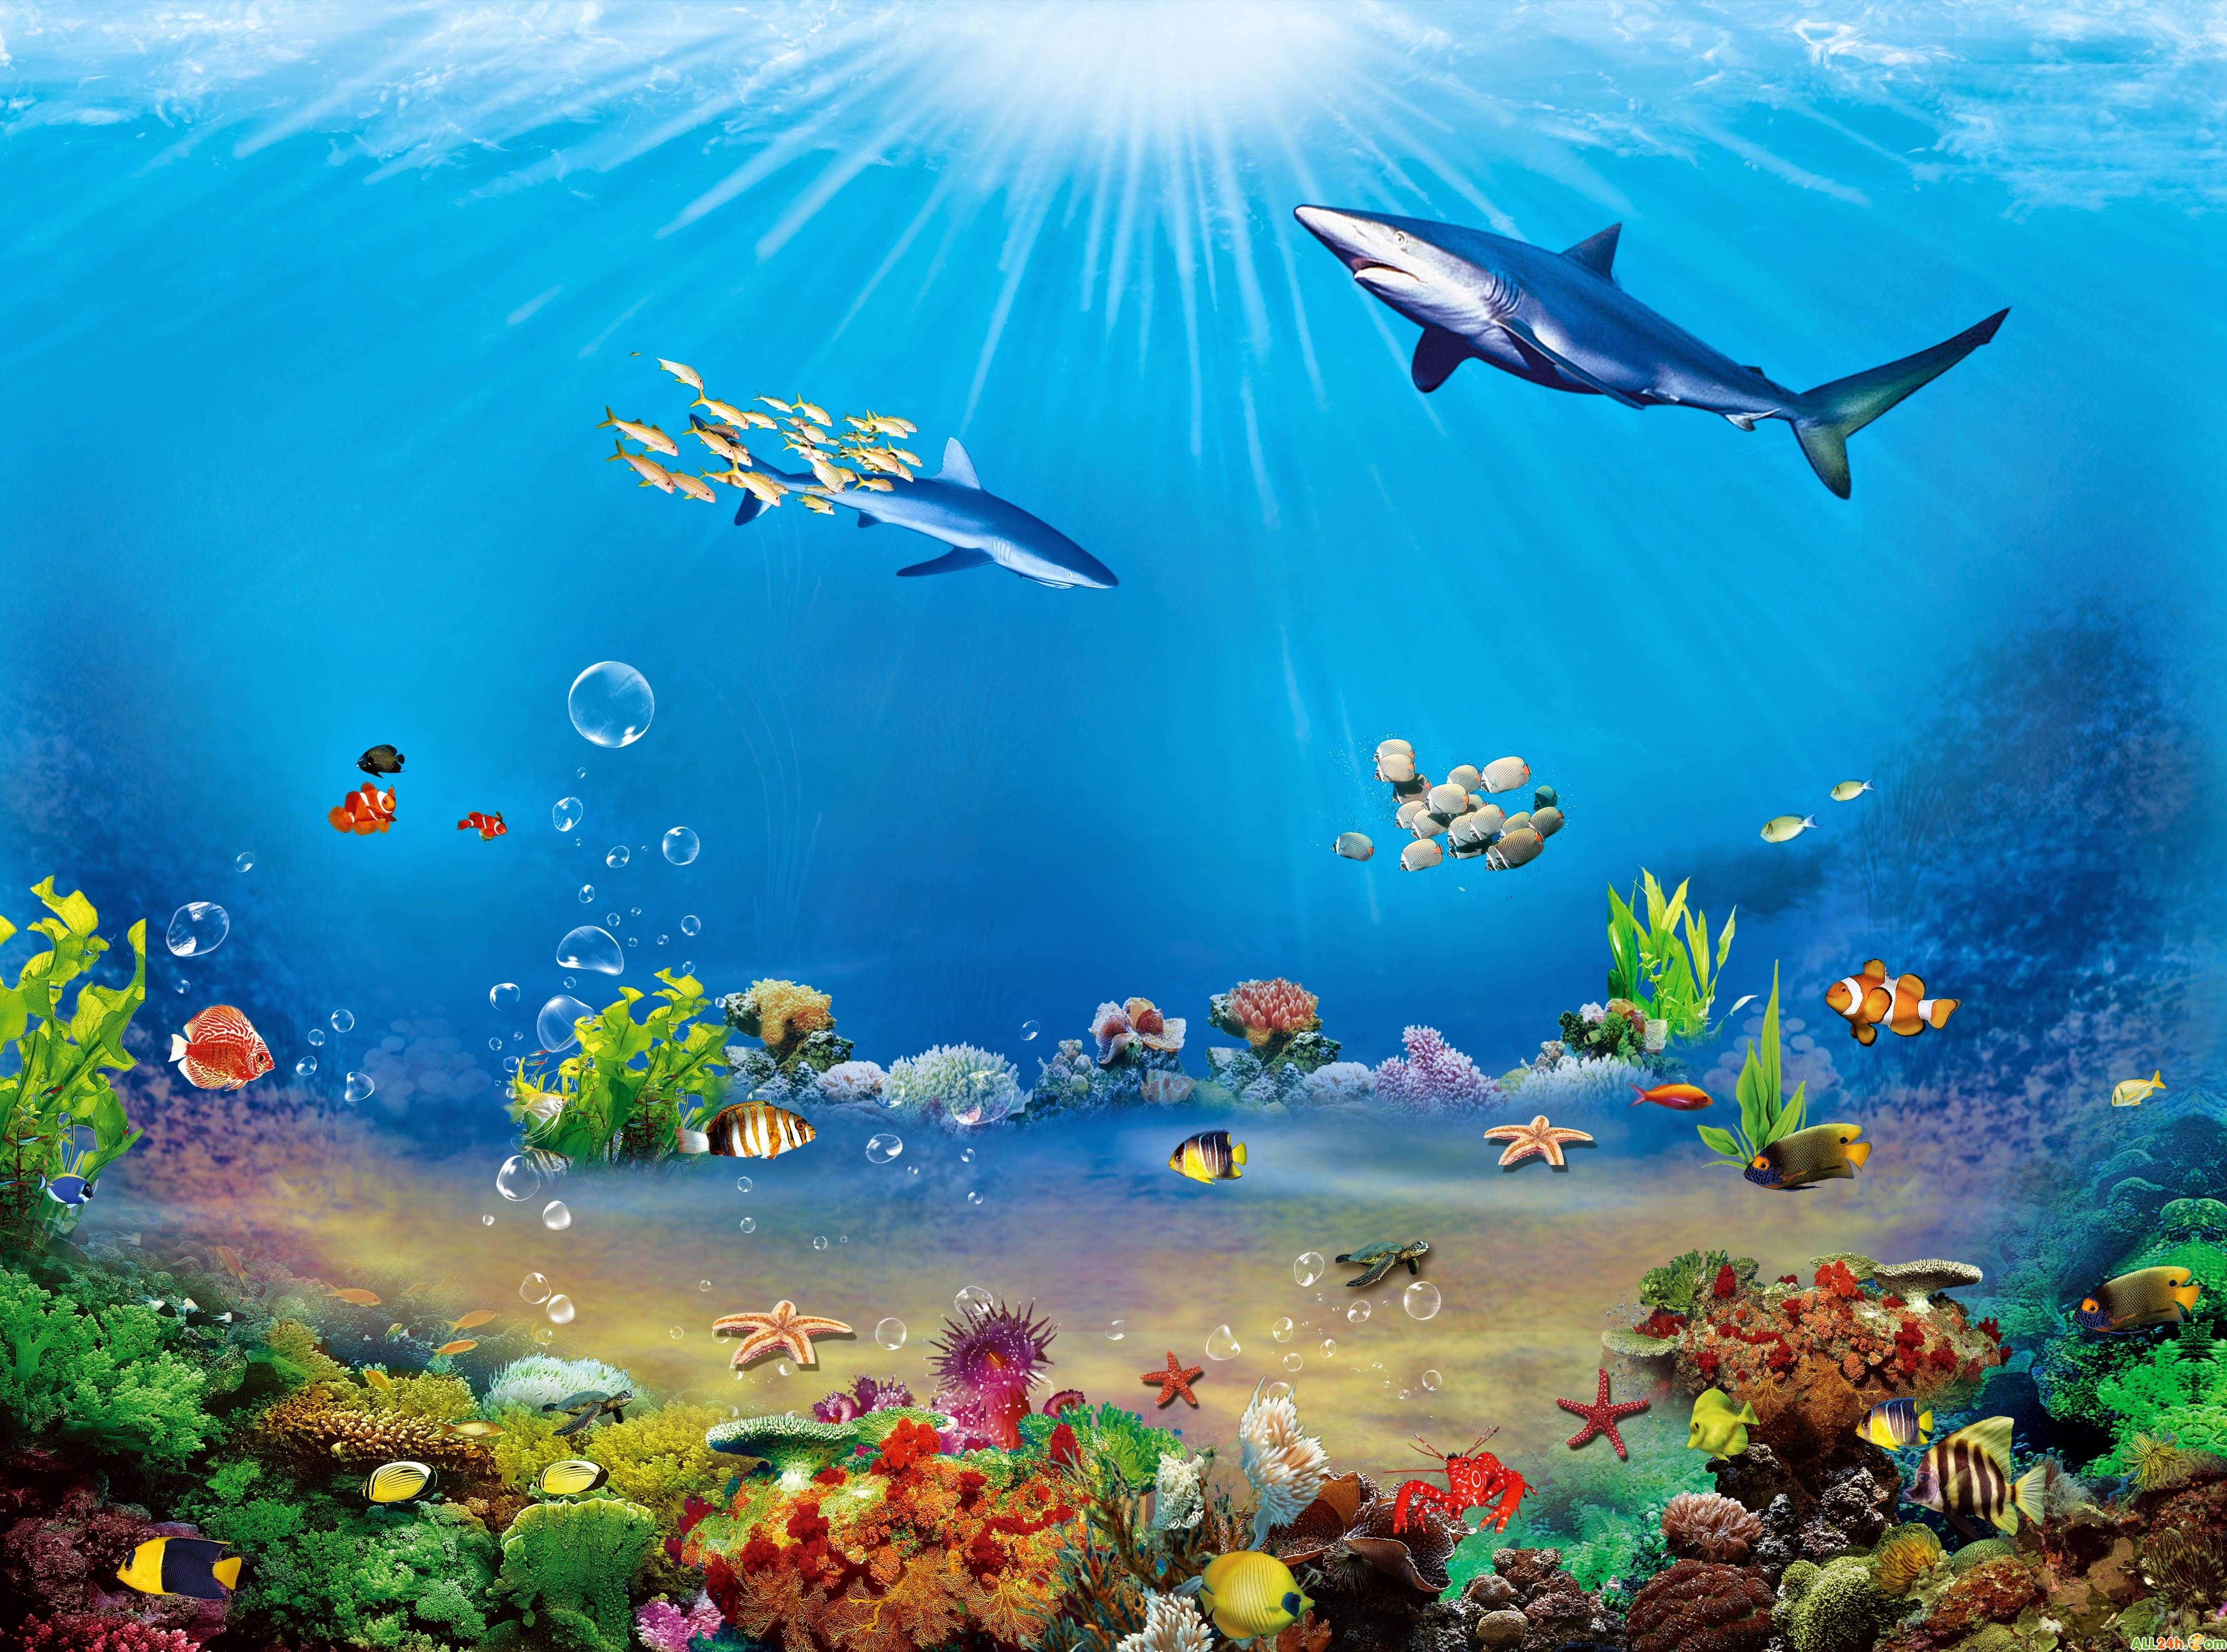




Câu 1: Trong văn bản thông tin, sơ đồ, kí hiệu, tranh ảnh, bảng biểu được gọi chung là gì?
A. Phương tiện ngôn ngữ
B. Phương tiện phi ngôn ngữ
C. Phương tiện giao tiếp
D. Phương tiện liên kết

Slide 5
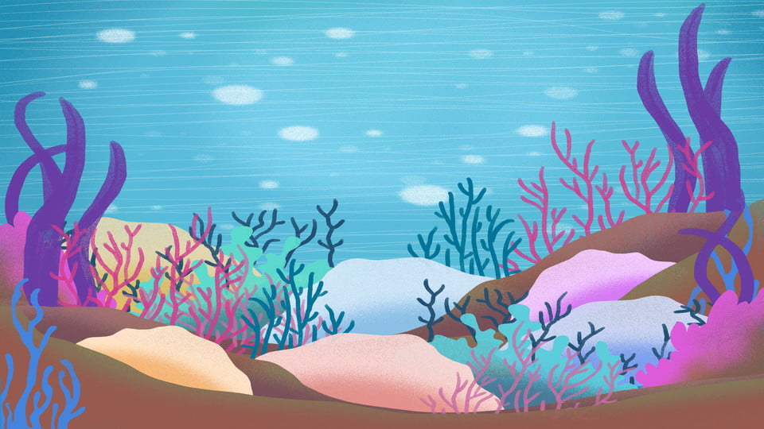
Câu 2. Bên cạnh việc triển khai theo quan hệ thời gian, văn bản thông tin còn được triển khai theo quan hệ nào?
A. Quan hệ giả thiết
B. Quan hệ điều kiện
C. Quan hệ nhân quả
D. Quan hệ giả định

Slide 6
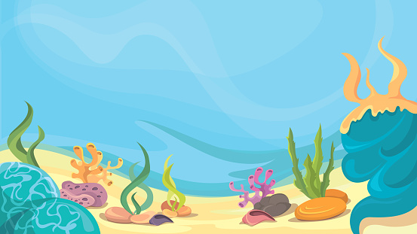

Câu 3: Văn bản “Trái Đất – cái nôi của sự sống” thuộc kiểu văn bản nào?
A. Văn bản tiểu thuyết
B. Văn bản nghị luận
C. Văn bản truyện
D. Văn bản thông tin

Slide 7
Câu 4: Đâu là phương thức biểu đạt chính của văn bản “Trái Đất – cái nôi của sự sống”?
A. Tự sự
B. Thuyết minh
C. Miêu tả
D. Nghị luận

Slide 8
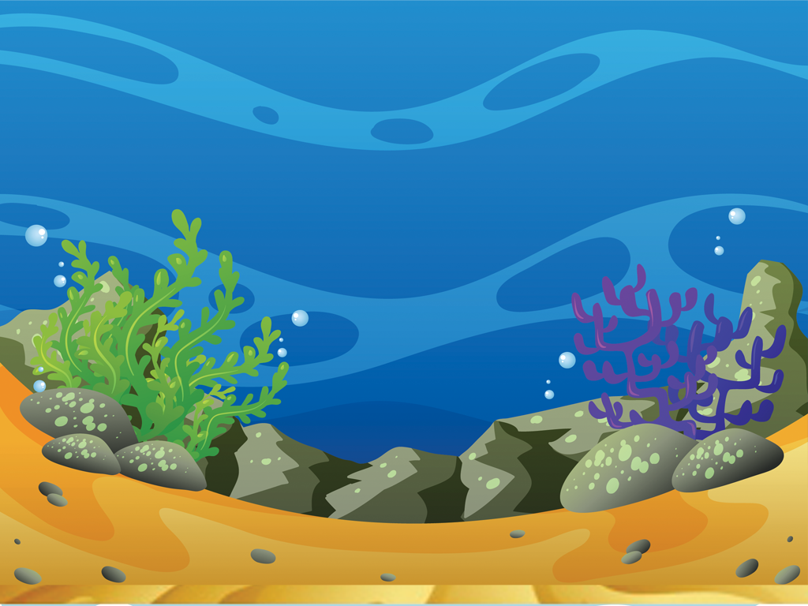
Văn bản có sử dụng phối hợp phương tiện ngôn ngữ và phương tiện phi ngôn ngữ như kí hiệu, sơ đồ, biểu đồ, hình ảnh…
gọi là văn bản:
Văn bản
đa phương thức

Slide 9
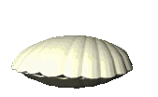
Cảm ơn bạn vì đã giúp chúng mình. Tặng bạn viên ngọc trai tuyệt đẹp này!

Slide 10









BÀI 9: TRÁI ĐẤT – NGÔI NHÀ CHUNG
Tiết 113 - Văn bản 1
TRÁI ĐẤT - CÁI NÔI CỦA SỰ SỐNG
Hồ Thanh Trang

Slide 11


II. Khám phá văn bản
1. Các yếu tố hình thức chủ yếu của văn bản Trái Đất – cái nôi của sự sống

Slide 12
Em hãy xác định các yếu tố hình thức chủ yếu của văn bản
Trái Đất – cái nôi của sự sống.

Slide 13
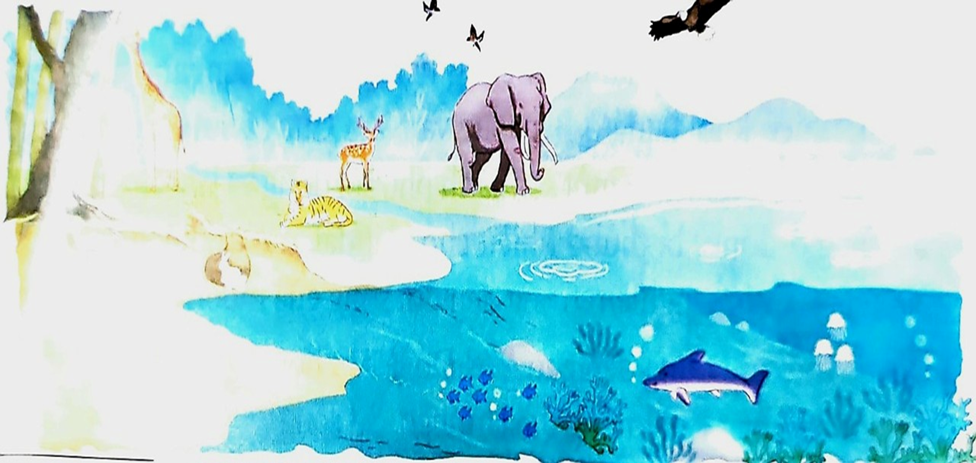
CÁC YẾU TỐ HÌNH THỨC CHỦ YẾU
 | Trái Đất – cái nôi của sự sống
 | Vì sao Trái Đất thường được gọi là hành tinh xanh? Trên hành tinh xanh ấy, sự sống đã nảy nở tốt đẹp như thế nào? Con người có thể làm gì để bảo vệ Trái Đất?
 | Trái Đất trong hệ Mặt Trời “Vị thần hộ mệnh” của sự sống trên Trái Đất Trái Đất – nơi cư ngụ của muôn loài Con người trên Trái Đất Tình trạng Trái Đất hiện ra sao?
Nhan đề
Sa-pô
Các mục
(đề mục, đoạn văn)
Hình ảnh

Slide 14
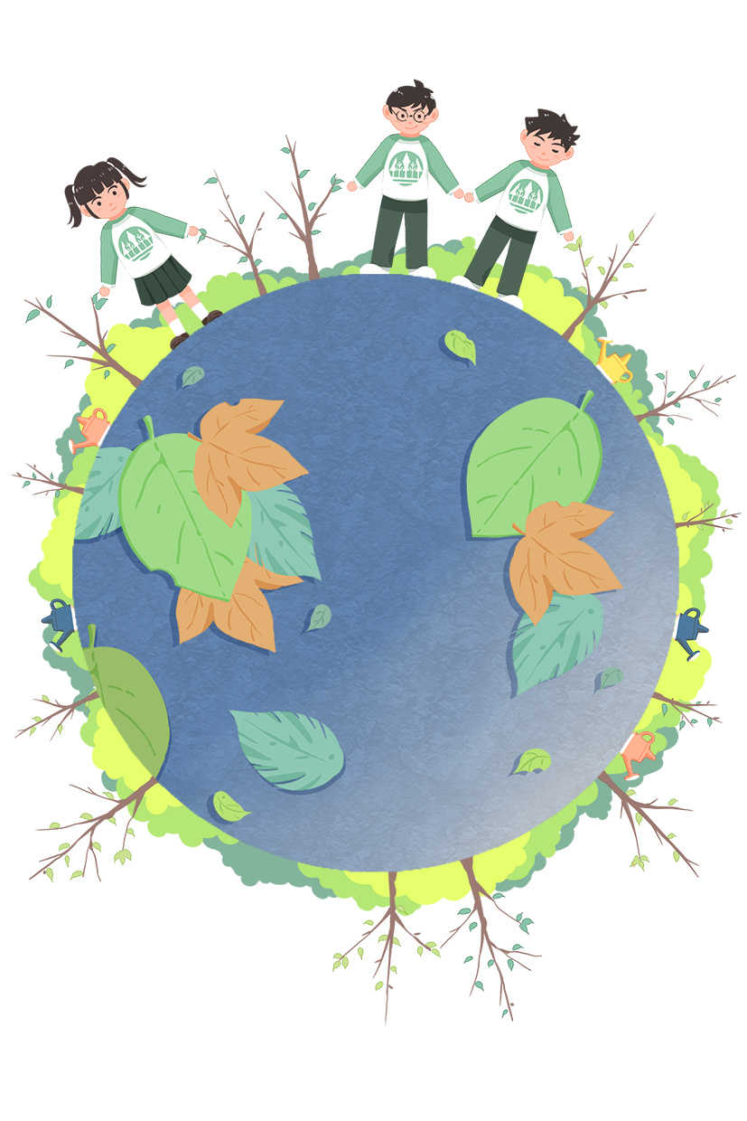
PHIẾU HỌC TẬP SỐ 1
Xác định, nêu đặc điểm và vai trò của các yếu tố hình thức chủ yếu của văn bản “Trái Đất – cái nôi của sự sống”
Các yếu tố hình thức chủ yếu | Đặc điểm | Vai trò

Slide 15
CÁC YẾU TỐ HÌNH THỨC CHỦ YẾU
 | Trái Đất – cái nôi của sự sống
 | Vì sao Trái Đất thường được gọi là hành tinh xanh? Trên hành tinh xanh ấy, sự sống đã nảy nở tốt đẹp như thế nào? Con người có thể làm gì để bảo vệ Trái Đất?
 | Trái Đất trong hệ Mặt Trời “Vị thần hộ mệnh” của sự sống trên Trái Đất Trái Đất – nơi cư ngụ của muôn loài Con người trên Trái Đất Tình trạng Trái Đất hiện ra sao?
Nhan đề
Sa-pô
Các mục
(đề mục, đoạn văn)
Hình ảnh

Slide 16
PHIẾU HỌC TẬP SỐ 1
Nêu đặc điểm và vai trò của các yếu tố hình thức chủ yếu của văn bản
Trái Đất – cái nôi của sự sống
Các yếu tố hình thức chủ yếu | Đặc điểm | Vai trò
Dùng dấu gạch ngang, phép so sánh
Cung cấp thông tin chính: Trái Đất là nơi sự sống hình thành và phát triển
Nhan đề
Sa-pô
Dưới nhan đề, in nghiêng, đậm, gồm ba câu hỏi
Gợi mở cho thông tin chính: sự sống trên Trái Đất hình thành và phát triển như thế nào
Đề mục
Triển khai các khía cạnh của thông tin chính
In đậm, gồm 05 đề mục
Hình ảnh
Tranh minh hoạ về sự sống đa dạng
Cụ thể hóa các thông tin cho kênh chữ ở phần 3

Slide 17


II. Khám phá văn bản
2. Cách triển khai văn bản Trái Đất – cái nôi của sự sống

Slide 18
1. Văn bản Trái Đất – cái nôi của sự sống gồm mấy phần? 2. Mỗi phần của văn bản Trái Đất – cái nôi của sự sống cung cấp thông tin gì? ………………………………………………………………………………………. ………………………………………………………………………………………. ……………………………………………………………………………………..... ………………………………………………………………………………………. ……………………………………………………………………………………….. 3. Vẽ sơ đồ thể hiện mối quan hệ giữa các phần của văn bản Trái Đất - cái nôi của sự sống?
PHIẾU HỌC TẬP SỐ 2
Tìm hiểu cách triển khai văn bản Trái Đất – cái nôi của sự sống
4. Nhận xét về trình tự triển khai và mối quan hệ giữa các phần? - Trình tự:…………………........................................................................................ - Mối quan hệ:……………………………………………………………………….

Slide 19
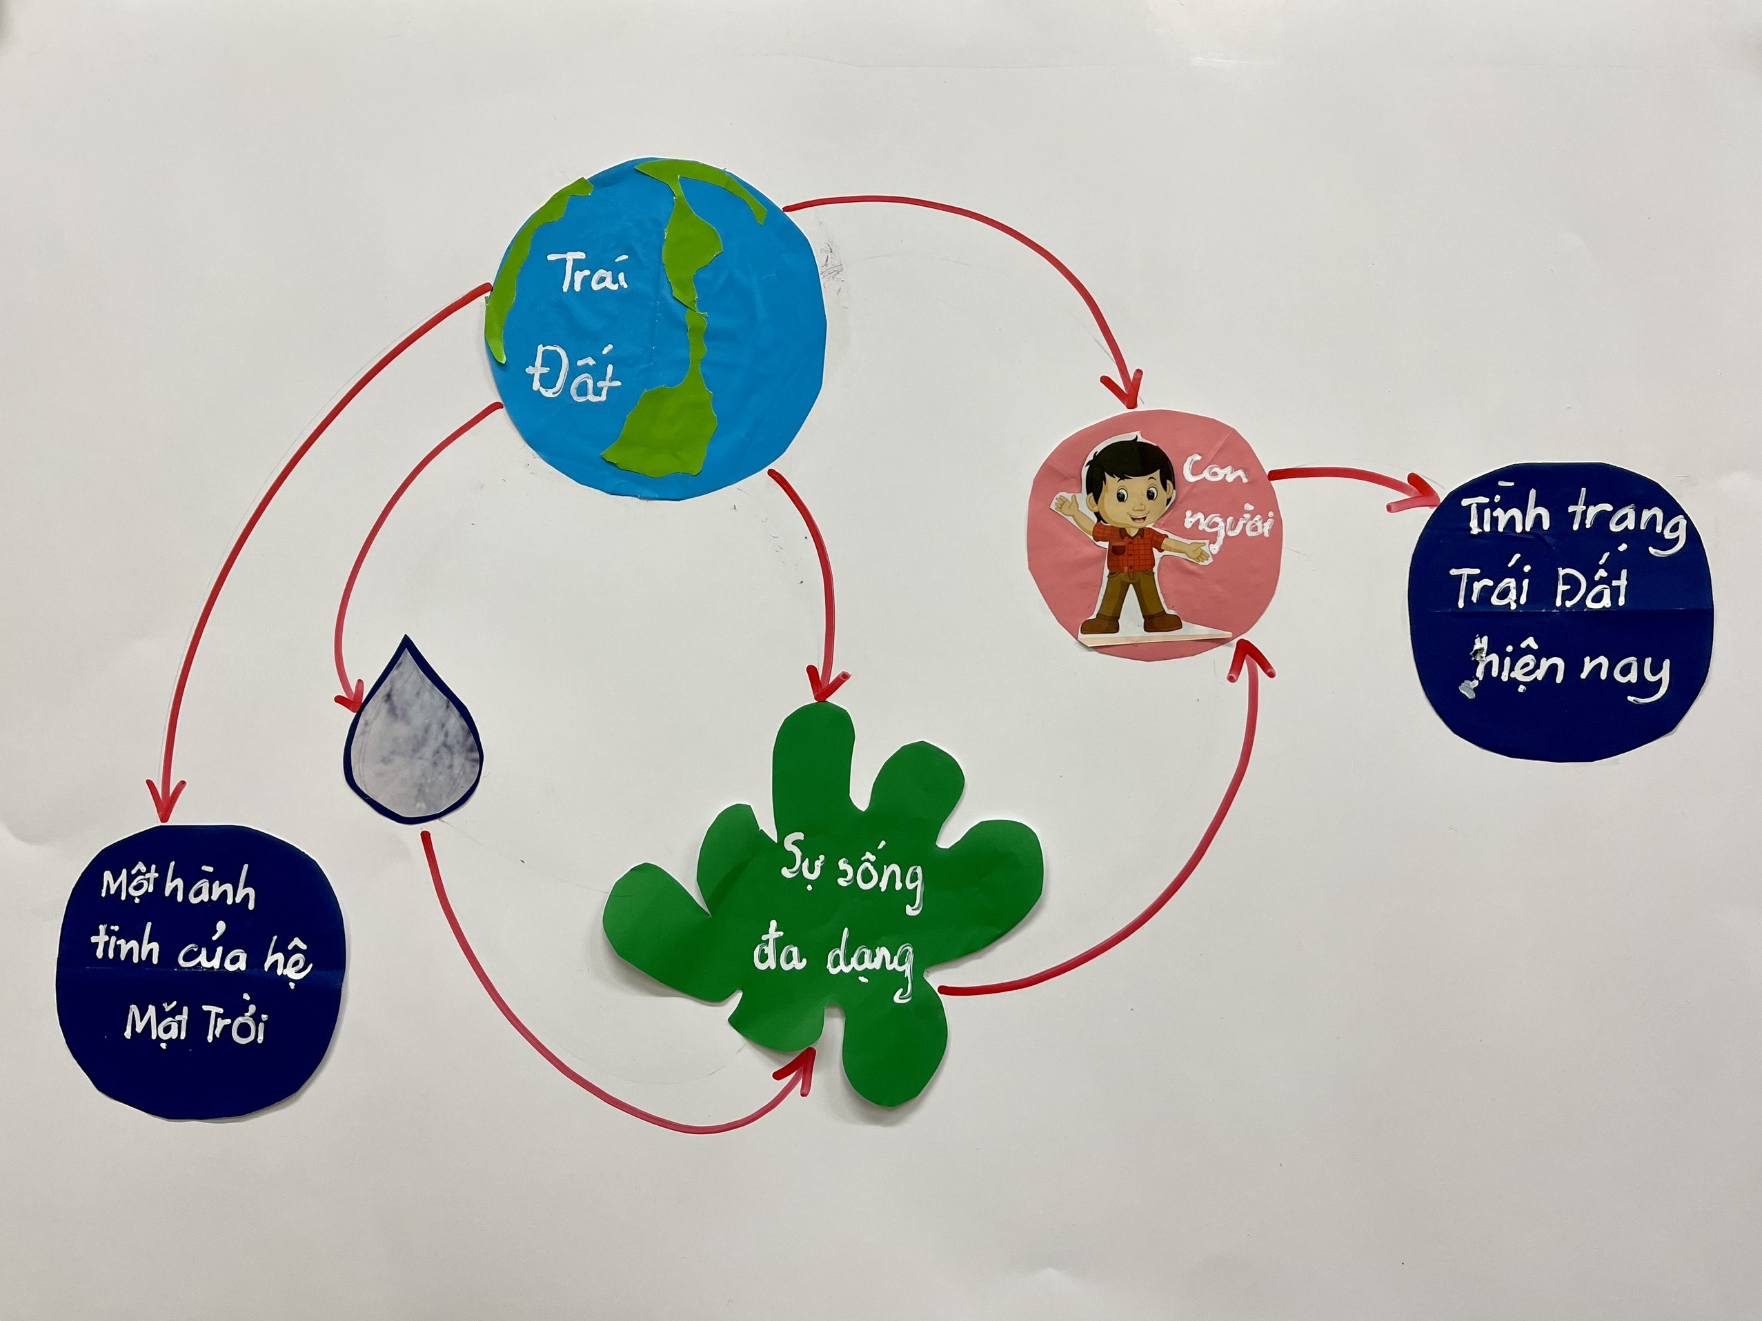

Slide 20
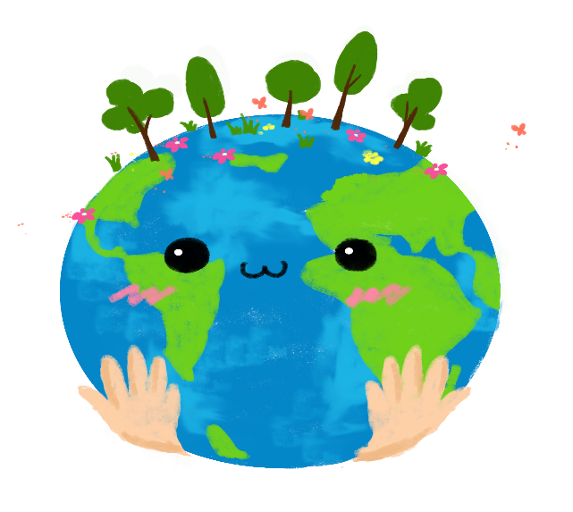

Cách khám phá nhanh một văn bản thông tin
在此输入文字
VĂN BẢN THÔNG TIN
Các yếu tố hình thức chủ yếu
Cách triển khai văn bản
Nhan đề
Sa-pô
Đề mục
Hình ảnh…
Phần 1
Phần 2
Phần 3…

Slide 21
II. Khám phá văn bản
3. Cách triển khai từng phần trong văn bản Trái Đất – cái nôi của sự sống

Slide 22
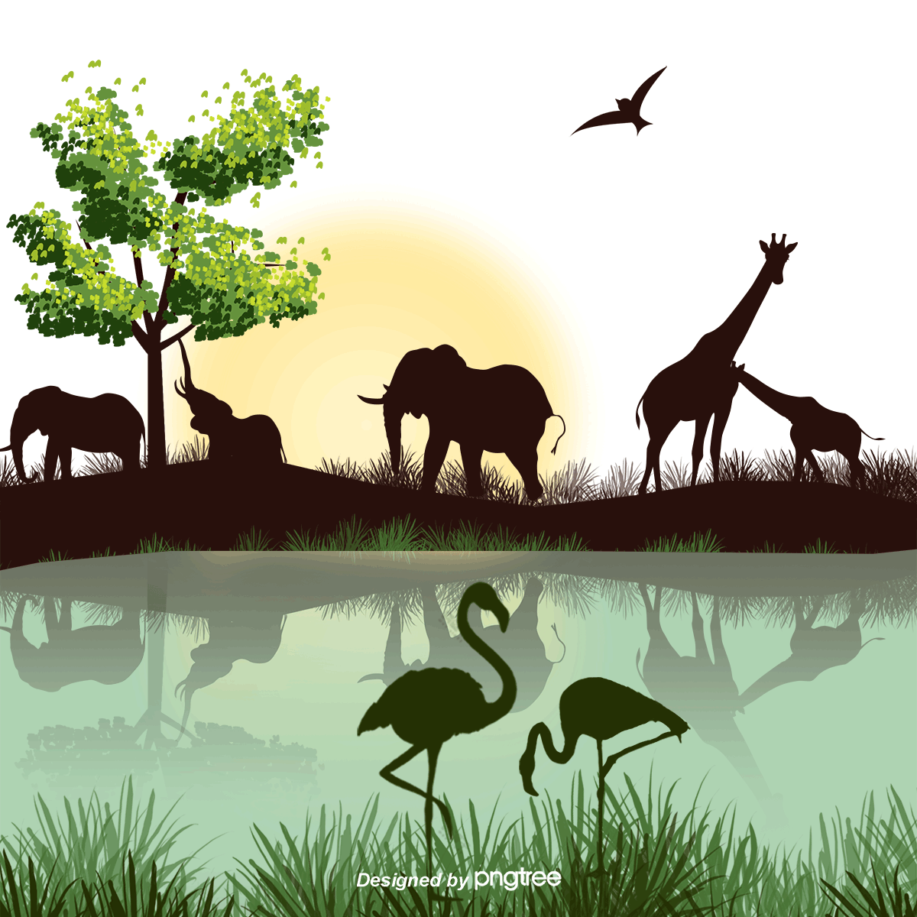
PHIẾU HỌC TẬP SỐ 3
Tìm hiểu cách triển khai từng phần của văn bản “ Trái Đất – cái nôi của sự sống”
 | Phần 1: Trái Đất trong hệ mặt trời | Phần 2: “Vị thần hộ mệnh” của sự sống trên Trái Đất | Phần 3: Trái Đất - nơi cư ngụ của muôn loài
Nội dung thông tin
Cách đưa thông tin

Slide 23
PHIẾU HỌC TẬP SỐ 3
Tìm hiểu cách triển khai từng phần của văn bản “ Trái Đất – cái nôi của sự sống”
 | Phần 1: Trái Đất trong hệ mặt trời. | Phần 2: “Vị thần hộ mệnh” của sự sống trên Trái Đất | Phần 3: Trái Đất - nơi cư ngụ của muôn loài
Nội dung thông tin | Nêu vị trí của Trái Đất trong hệ Mặt Trời | Khẳng định vai trò của nước đối với sự sống trên Trái Đất | Giới thiệu sự sống đa dạng trên Trái Đất
Cách đưa thông tin | - Nêu số liệu - Trình bày bằng 01 đoạn văn | - Miêu tả - Trình bày bằng 03 đoạn văn | - Liệt kê các sự vật, tranh minh hoạ - Trình bày bằng 01 đoạn văn

Slide 24

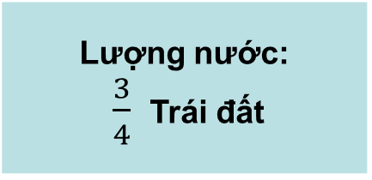
Phần 2
3.2“ Vị thần hộ mệnh” của sự sống trên Trái Đất
Nhờ có nước, đặc biệt là nước ở thể lỏng, Trái Đất thực sự trở thành cái nôi của sự sống trong hệ Mặt Trời. Do vậy, khi nói về phương diện này của Trái Đất, ta không thể không nói đến nước.
Tính chất của nước: thể lỏng
Đoạn 1
Hành tinh của chúng ta quả là giàu nước. Nước bao phủ gần ¾ bề mặt Trái Đất. Nước dào dạt trong lòng các đại dương; nước đông cứng thành những khối băng trùng điệp, không lồ ở hai địa cực; nước ngự trắng loá trên những chóp núi được ví là nóc nhà của thế giới; nước tuôn chảy không ngừng với hệ thống sông ngòi được phân bố ở khắp bề mặt các lục địa;… Chính nước đã tạo cho Trái Đất một vẻ đẹp lộng lẫy. Những bức ảnh chụp từ các tàu vũ trụ cho thấy Trái Đất không khác gì giọt nước xanh khổng lồ giữa không gian vũ trụ đen thẳm bao la.
Lượng nước: $\frac{3}{4}$ Trái đất
Đoạn 2
Nếu không có nước thì Trái Đất chỉ là hành tinh khô chết, trơ trụi. Nước chính là “vị thần hộ mệnh” của sự sống, là tác nhân quan trọng thúc đẩy quá trình tiến hoá của các vật chất sống trên hành tinh này. Nhờ nước, sự sống trên Trái Đất phát triển dưới nhiều dạng phong phú, từ vi sinh vật mang cấu tạo đơn giản đến động vật bậc cao có hệ thần kinh vô cùng phức tạp.
Vai trò của nước: có nước → có sự sống
Đoạn 3

Slide 25
Phần 2
3.2“ Vị thần hộ mệnh” của sự sống trên Trái Đất
Nhờ có nước, đặc biệt là nước ở thể lỏng, Trái Đất thực sự trở thành cái nôi của sự sống trong hệ Mặt Trời. Do vậy, khi nói về phương diện này của Trái Đất, ta không thể không nói đến nước.
Đoạn 1
Hành tinh của chúng ta quả là giàu nước. Nước bao phủ gần ¾ bề mặt Trái Đất. Nước dào dạt trong lòng các đại dương; nước đông cứng thành những khối băng trùng điệp, không lồ ở hai địa cực; nước ngự trắng loá trên những chóp núi được ví là nóc nhà của thế giới; nước tuôn chảy không ngừng với hệ thống sông ngòi được phân bố ở khắp bề mặt các lục địa;… Chính nước đã tạo cho Trái Đất một vẻ đẹp lộng lẫy. Những bức ảnh chụp từ các tàu vũ trụ cho thấy Trái Đất không khác gì giọt nước xanh khổng lồ giữa không gian vũ trụ đen thẳm bao la.
Hành tinh của chúng ta quả là giàu nước.Nước bao phủ gần ¾ bề mặt Trái Đất . Nước dào dạt trong lòng các đại dương; nước đông cứng thành những khối băng trùng điệp, không lồ ở hai địa cực; nước ngự trắng loá trên những chóp núi được ví là nóc nhà của thế giới; nước tuôn chảy không ngừng với hệ thống sông ngòi được phân bố ở khắp bề mặt các lục địa;… Chính nước đã tạo cho Trái Đất một vẻ đẹp lộng lẫy . Những bức ảnh chụp từ các con tàu vũ trụ cho thấy Trái Đất không khác gì giọt nước xanh khổng lồ giữa không gian vũ trụ đen thẳm bao la.
Đoạn 2
Nếu không có nước thì Trái Đất chỉ là hành tinh khô chết, trơ trụi. Nước chính là “vị thần hộ mệnh” của sự sống, là tác nhân quan trọng thúc đẩy quá trình tiến hoá của các vật chất sống trên hành tinh này. Nhờ nước, sự sống trên Trái Đất phát triển dưới nhiều dạng phong phú, từ vi sinh vật mang cấu tạo đơn giản đến động vật bậc cao có hệ thần kinh vô cùng phức tạp.
Nếu không có nước thì Trái Đất chỉ là hành tinh khô chết, trơ trụi. Nước chính là “vị thần hộ mệnh” của sự sống, là tác nhân quan trọng thúc đẩy quá trình tiến hoá của các vật chất sống trên hành tinh này. Nhờ nước, sự sống trên Trái Đất phát triển dưới nhiều dạng phong phú, từ vi sinh vật mang cấu tạo đơn giản đến động vật bậc cao có hệ thần kinh vô cùng phức tạp.
Đoạn 3

Slide 26

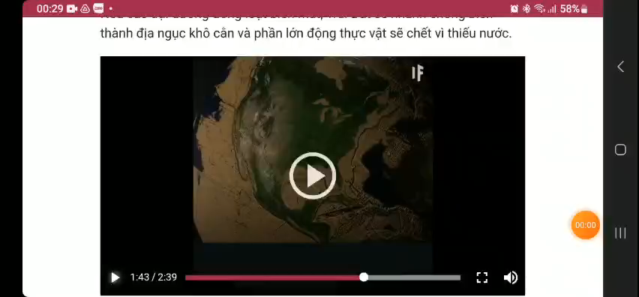

Slide 27

Cách khám phá các phần cụ thể trong một văn bản thông tin
Phần văn bản cung cấp thông tin gì? (Chú ý số lượng đoạn văn trong từng phần của văn bản)
Thông tin đó được trình bày bằng cách nào?

Slide 28
SỰ SỐNG ĐA DẠNG TRÊN TRÁI ĐẤT

Slide 29
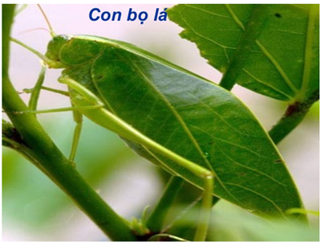
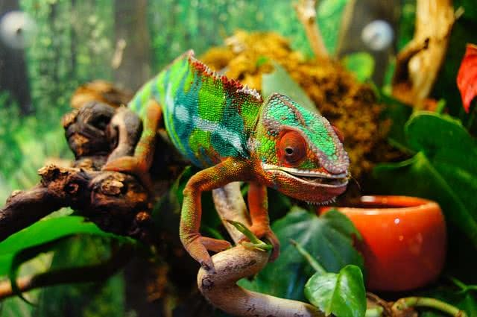
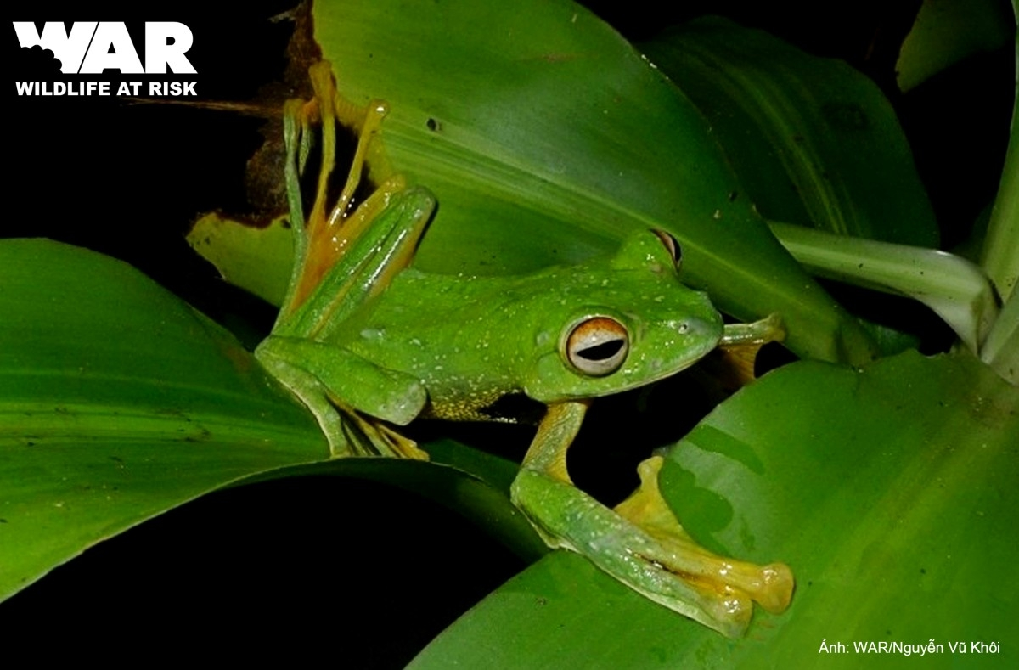
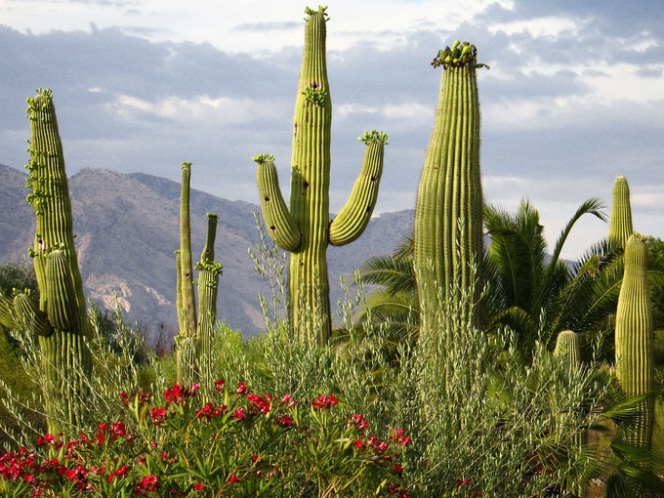
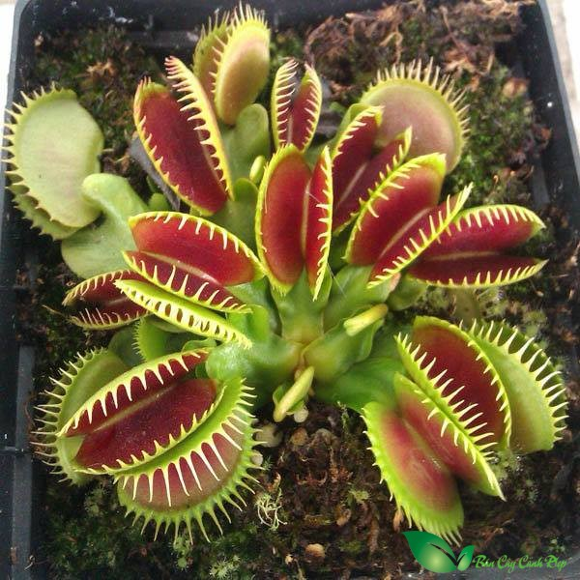
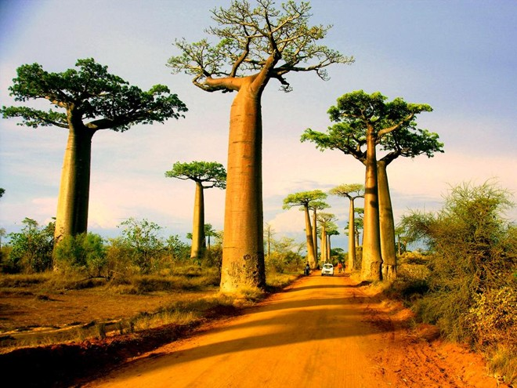

Slide 30
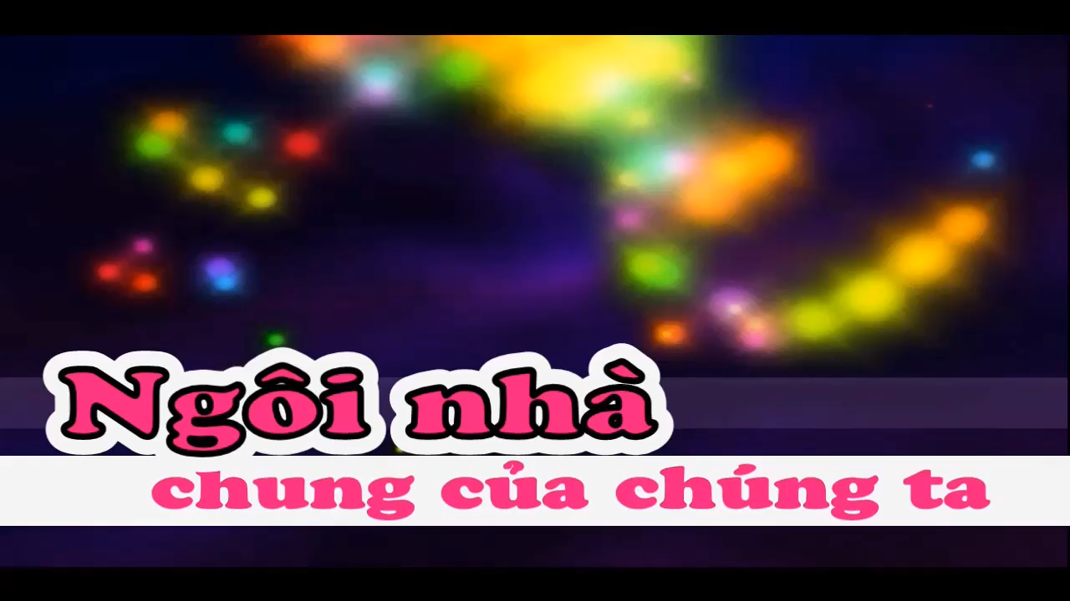

Slide 31
HẸN GẶP LẠI CÁC EM!

